Slide 1
넷플릭스 Recommender System

Slide 2
Recommender System
Recommender System 은 기존 데이터로 사용자의 성향을 분석한 후 그 성향을 토대로 사용자가 어떤 아이템에 내릴 평가를 예상하는 시스템이다.
예)
사용자 A 가 아이폰과 맥북에 좋은 평점 을 부여했고, 윈도스 제품에는 낮은 평점 을 부여했다. Recommender System 은
이 데이터를 가지고 “사용자 A 는 애플
제품을 좋아한다“ 라는 결론은 내리고
그에 맞게 사용자 A 한테 제품을 추천
해준다.

Slide 3
데이터
필요한
데이터
추출
사용자
데이터
수집
Rec.System
유저에게
제품 추천

Slide 4
Netflix Challenge
넷플릭스는 영화 스트리밍을 핵심 서비스로 제공하는 기업이다. 넷플릭스는 소비자를
유지하기 위해서 Cinematch 라는 Recommender System 을 개발하여 각 유저의
성향에 맞게 영화를 추천해준다.
2006년에 넷플릭스는 본인들이 개발한 영화 추천 알고리즘 Cinematch 에 비하여 10%
이상으로 정확한 알고리즘을 개발하는 팀에게 백만 달러($) 의 상금을 수여한다고 발표하고
방대한 양의 데이터를 인터넷에 올렸다.
Competition Rules:
넷플릭스는 17,700 개의 영화에 대한 480,189 명의 평점 (Rating) 을 공개했다.
(모든 유저가 모든 영화에 대한 평점을 내린것은 아니다)

Slide 5
데이터 수집
Collect Data

Slide 6
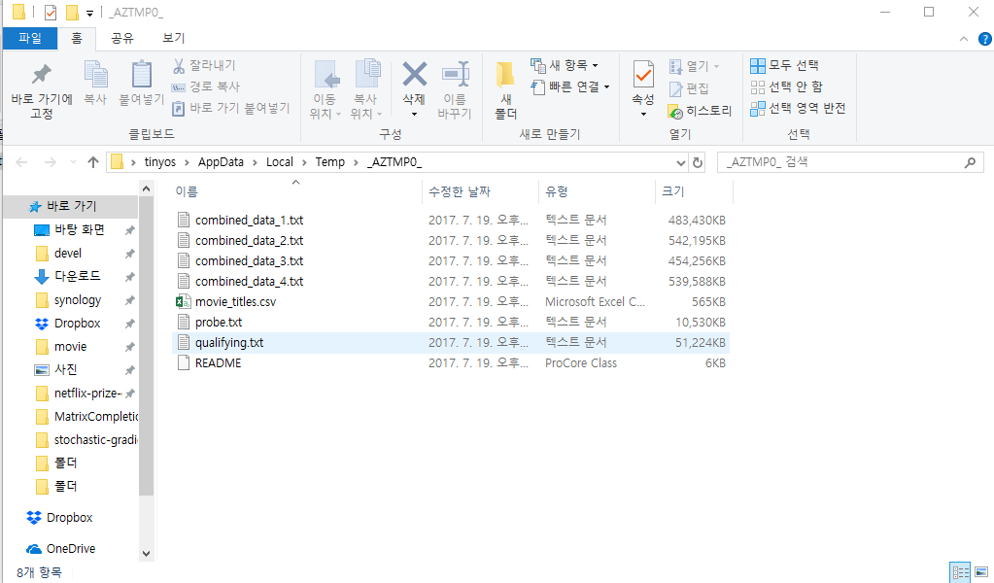
1) 데이터 수집
https://www.kaggle.com/netflix-inc/netflix-prize-data
위 URL 에서 넷플릭스가 제공한
데이터를 다운로드 할수 있다.
압축이 되어 있는 파일로 받아온후,
압축을 풀면 데이터가 들어가있는 파일
Combined_data_1.txt
Combined_data_2.txt
Combined_data_3.txt
Combined_data_4.txt
이 나온다.
압축 후 상태

Slide 7
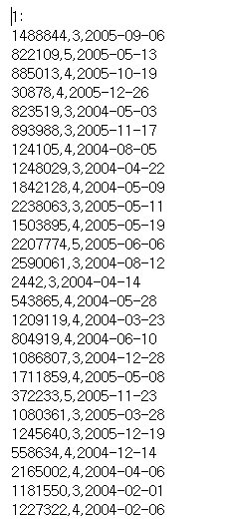
1) 데이터 수집
.txt 파일에서
데이터의 형식
넷플릭스에서 제공하는 데이터의 형태
MovieID1:
MovieID2:
UserID1, Rating, Date
UserID2, Rating, Date
.
.
.
.
.
UserIDX, Rating, Date
UserID1, Rating, Date
UserID2, Rating, Date
.
.
.
.
.
UserIDX, Rating, Date

Slide 8
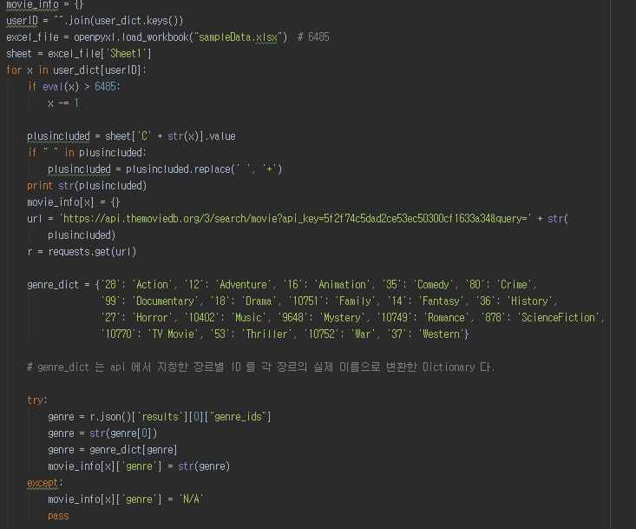
1) 데이터 수집
.txt 파일에서 영화 ID 수집
iMDB API 로 추가 데이터 수집
.csv 파일 데이터로 ID 별 영화제목 수집
파이썬 프로그램으로 API 접속
MovieID | Movie Name
1 | Dinosaur Planet
2 | Titanic
X | Y
API데이터가공
.csv 파일 구조
'https://api.themoviedb.org/3/search/movie?api_key=5f2f74c5dad2ce53ec50300cf1633a34&query='

Slide 9
2) 데이터 가공
Process Data

Slide 10

2) 데이터 가공
Matrix 형태로 데이터 정리
.txt file
.txt file
Matrix Numpy
모듈
Scipy Spare
모듈
Sparse Matrix 를 만드는데 필요한 모듈
(기본 numpy matrix 는 sparse 기능을 지원하지 않음)
Memory Error
영화 (row) * 유저 (column) Matrix
구현
Sparse Matrix vs Dense Matrix
Sparse Matrix 는 ‘0‘ 혹은 ‘NaN’ 값을 메모리에 저장 시키지 않는다.
빈값이 대부분의 값을 차지하는 Netflix
Data 의 구조상 Sparse Matrix 를 쓰면
Matrix 를 구현하는데 필요한 메모리가
줄어든다.

Slide 11
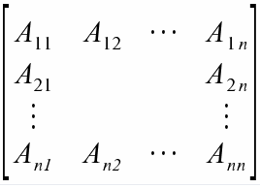
2) 데이터 가공
Singular Value Decomposition, Stochastic Gradient Descent 같은 Machine-Learning Algorithm
에 대입시킬수 있는 형태로 데이터 가공
유저 1
480189 Users
영화 1
이상적인 데이터 형태:
Movie * User 의 Matrix
17700
Movies
영화 n 에대한 유저 1 의 Rating

Slide 12
3) 데이터 분석 Analyze Data

Slide 13
3) 데이터 분석
Singular Value Decomposition
2. User – Effects
Global – Effects
Movie - Effects
전체적인 Dataset 를 통째로 비교.
User, Movie, Global Effect 별로
분석, 비중을 부여

Slide 14
3) 데이터 분석
Matrix A
Singular Value Decomposition
기본 개념:
한개의 큰 매트릭스 2개의
작은 매트릭스로 나누는
Factorization 방법.
Matrix X
Matrix Y
Matrix A = Matrix X * Matrix Y ^{T}

Slide 15
3) 데이터 분석
프로젝트에서 SVD 사용 방법
Matrix X
Matrix Y
Matrix X 에서 영화 1 의 Aspect Vector
[Feature 1, Feature 2, . . . , Feature N]
Matrix Y 에서 영화 2 의 Aspect
Vector
[Feature 1, Feature 2, . . . , Feature N]
영화 Aspect Vector 와 유저 Aspect Vector 의 Dot Product 를 구하면
해당 영화에 대한 해당 유저의 예상
평점을 구할 수 있다.
각 영화에 대한 Aspect Vector 구축.
IF Aspect = 40
Matrix X = # of Movies * 40
각 유저에 대한 Aspect Vector 구축.
IF Aspect = 40
Matrix Y = # of Users * 40

Slide 16
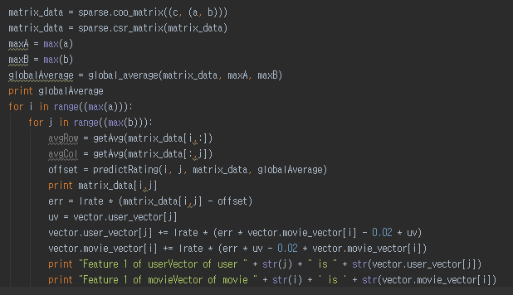
3) 데이터 분석
데이터 수집 (영화 x 유저 y 를 평가)
Offset 평가 : (영화의 평균 평점과 해당 유저의 평균 평점의 차)
loop
Training Algorithm 에 대입
영화에 해당하는 Feature, 유저에 해당하는 Feature 값 갱신

Slide 17
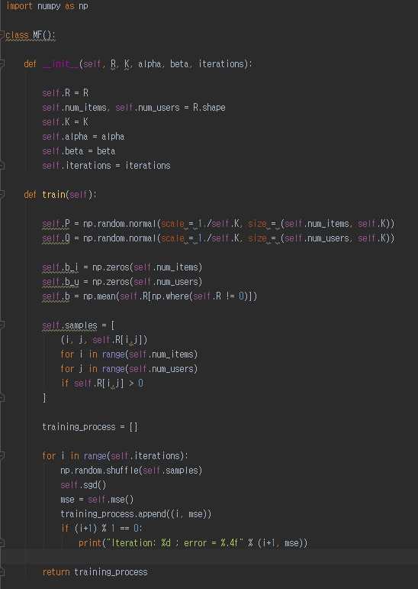
3) 데이터 분석
Vector Init
Stochastic Gradient Descent 를 인용한 Singular Value Decomposition
bias
무작위

Slide 18
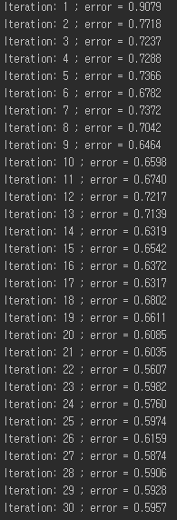
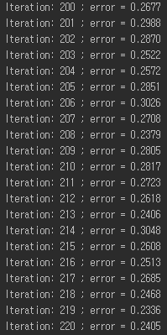
3) 데이터 분석
SGD 의 에러
현재 진행 상황:
SGD 에 최적화된 파라미터 찾기
Learning Rate
# of Iterations
너무 크면 overfit 발생
너무 많으면
시간 낭비
너무 적으면
최적화 X

Slide 19
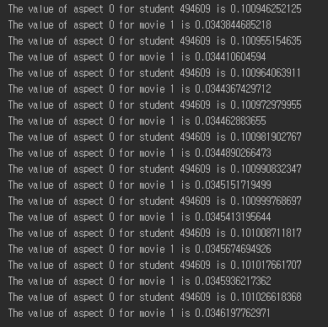
3) 데이터 분석
기본 SVD 알고리즘 완료
SVD 진행 속도 보완 (Sparse Matrix 로 인해서 인덱싱 시간 줄어듬)
Bias (비중), Overfitting 에
대한 알고리즘 필요
Training 상황
현재 상황
2. Bias, Overfitting 을 고려한
알고리즘 개발
개선점

Slide 20
4) 계획
Future Planning

Slide 21
데이터 가공
SVD 개선
API 데이터 분석 * 모델
데이터를 바로 Matrix 에 구현할 수 있는 방법 연구
Bias, Overfitting 을 고려한 알고리즘 개발
유저별 공통점, 영화별 공통점을 사용한 Neighborhood Modeling 도입
성공
실패
프로그램 속도 향상
현재의 데이터 가공 알고리즘 사용
SVD 완성
SVD 결과에 병합

